Slide 1

五子棋
19——化学——佟新雨

Slide 2

项目背景
五子棋由于规则简单，容易上手，老少皆宜，被大家广泛的接受。但大多数人只是用于休闲娱乐，很少有人真正的把它当做像围棋，象棋的棋类运动。
这个项目的目的就是设计一个面向对五子棋有深入研究的五子棋爱好者的AI。这是因为常规的五子棋AI难度过低，而且不能与禁手规则结合。

Slide 3
项目背景
五子棋不能登上正式场合的原因是其本身规则的缺陷，导致先行的一方（黑棋）必胜，而且是可以通过人脑计算出的。
这就导致了出现了很多规则，包括禁手规则（先行一方禁止使用的战术）。这里采用了最常见的一种禁手规则。

Slide 4
总体设计
初始界面
对局界面
禁手规则*
最优点算法*
保存与读取

Slide 5
主要功能
一、模式
双人对战
人机对战
复盘
二、对局前
禁手
先后手
难度

Slide 6
主要功能
三、对局中
悔棋
提示
保存
四、对局后
保存
再来一局
退出游戏

Slide 7
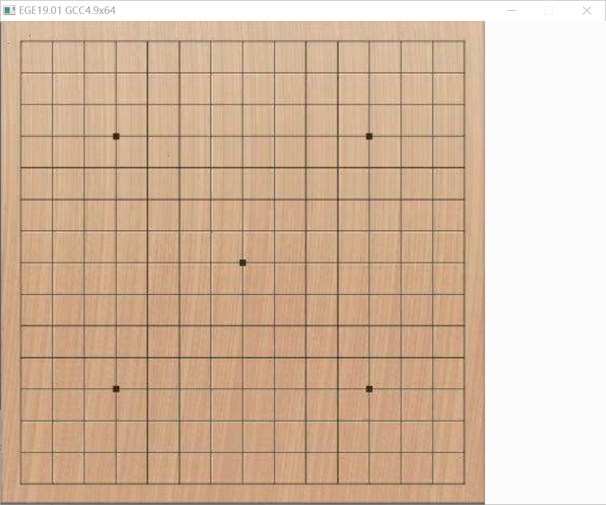
对局界面
左侧为棋盘
左上（0，0）
右下（14，14）
右侧可提示，悔棋，保存等

Slide 8

禁手规则
双三禁手：
黑棋落下一子同时形成两个或以上活三；

Slide 9
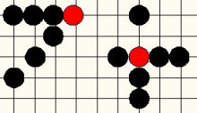
禁手规则
双四禁手：
黑棋落下一子同时形成两个或以上活四或冲四；

Slide 10

禁手规则
长连禁手：
黑棋落下一子形成连续六子或六子以上相连；

Slide 11
禁手规则
黑方五连与禁手同时形成，判黑方胜。
黑方出现禁手，无论是自愿下或被迫下，均判负。

Slide 12
基本子力要素
规则子力要素
五：5个同色棋子不间隔的相连；
长连：5个以上同色棋子不间隔的相连；
活四：2个点可以成“五”或者“长连”
冲四：1个点可以成“五”或者“长连”
活三：至少1个点可以成活四；
眠三：至少1个点可以成冲四；

Slide 13
基本子力要素
价值子力要素
与规则子力要素基本一致。但是某些情况会有出入，比如有的点在规则里算活三，而他的实际价值只是眠三。（这种情况通常是由禁手导致的）
相比规则子力要素，价值子力要素进行了更细的区分。
规则子力要素主要用于禁手的判断和n步必胜算法而价值子力要素主要用于寻找最优点。
（注：部分名词是自己创造用于设计AI算法,部分价值子力要素在项目中没有得到实际应用，因为AI强度以及足够，在难度更高的AI中可能会考虑添加）

Slide 14
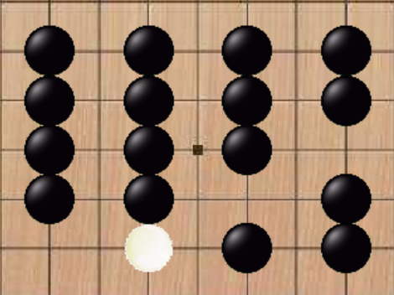
活四、冲四、跳四、嵌五之四

Slide 15
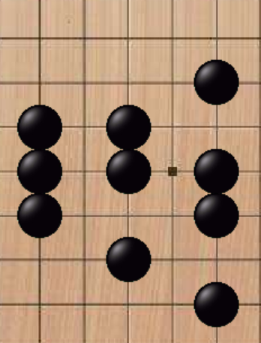
活三—类型1、活三—类型2、活三—类型3

Slide 16
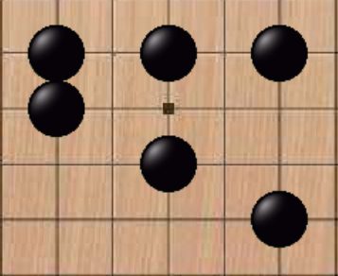
真活二、假活二—类型1、假活二—类型2

Slide 17
n步必胜算法
n（奇数）步必胜算法是寻找最优点算法的重要内容。
1步必胜是指己方落下一子后能成5
3步必胜是指己方落下一子后，无论对方落在哪里都不能成五，且对方落在任意点己方都能找到一点使自己成五
n步必胜是指己方落下一子后，无论对方落在哪里都不能成五，且对方落在任意点己方都能找到一点使自己（n-2）步必胜

Slide 18
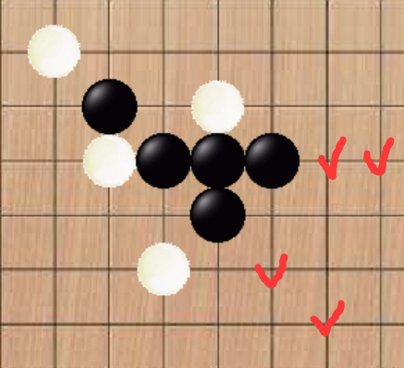
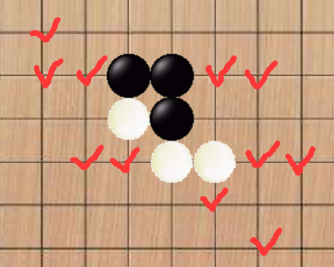
n步必胜算法
因为对每个点进行计算计算量非常大，所以需要对其进行合理的优化选择。

Slide 19
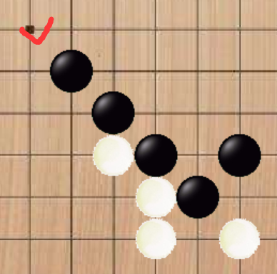
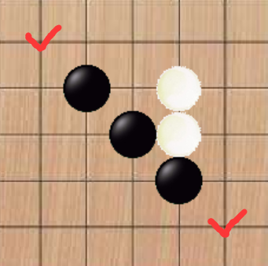
n步必胜算法
因为对每个点进行计算计算量非常大，所以需要对其进行合理的优化选择。

Slide 20
n步必胜算法的具体内容
函数原型：
int steps_to_win
(board *pboard,int n,int *a=NULL,int *b=NULL);
pboard是棋局信息的指针，n是必胜的步数
如果找到落下后可以必胜的点，返回该店坐标

Slide 21
n步必胜算法的具体内容
判断对方是否有活四或冲四
略
判断1步是否必胜
略
判断对方是否有活三
略

Slide 22
n步必胜算法的具体内容
判断己方是否活三
有：寻找所有对方落下后能成冲四的点和己方能成活四的点并判断落下后n-2步是否必胜；
无：寻找所有己方能成活三或冲四的点
如果是冲四的点，对方落己方能成五的点，判断n-2步必胜
如果是活三的点，对方落所有对方能成冲四或己方活四的点，判断n-2步必胜
略

Slide 23
n步必胜算法
这里需要说明的是n步必胜并不是真的必胜。因为优化之后只考虑很小一部分点，不排除不考虑的点中存在可以n步必胜的情况。
实际上优化后算法的计算量仍然很大，这里舍去了一些情况，使得只有90%左右的必胜情况会被计算出。虽然AI强度降低了但是计算13步必胜的时间由2~900秒缩短到了0.02~5秒

Slide 24
最优点算法(以困难为例)
先考虑棋盘上现有子的总个数
刚开局的情况：
如果为0则返回坐标（7,7）
如果为1则考虑第一个子的位置
如果是棋盘中央附近则正常下
如果是边或者角则下（7，7）
如果是边或角附近则下相对第一个子靠近中央的位置
（原本设计是开局26式，但是由于时间不够没有这样设计）

Slide 25
最优点算法(以困难为例)
如果棋盘现有子数为2~4
计算棋盘上所有己方对方能成活二、活三点的个数
如果个数为0，返回（7,7）（边界情况）
如果不为0，通过每个点己方或对方的价值子力要素（真活二，假活二—1，假活二—2，真活三—1等）进行加权计算，寻找出价值最大的点
（子数为2~4时加权不同）
如果有n个价值相同的价值最大点，则随机选择一点落子

Slide 26
最优点算法(以困难为例)
如果棋盘现有子数为大于6
进行13步必胜判断
判断对方能成活四
略
判断己方或对方能否成活三或冲四
寻找可供选择的进攻点和防守点
判断进攻或防守
（前期黑棋主进攻，白棋主防守，中后期根据情况判断）
比较进攻或防守点的进攻价值或防守价值

Slide 27
最优点算法(以困难为例)
若己方没有可成活三的点或可成冲四的点
略
若己方没有可以成活二或眠三的点
刚开局
略
中期
略
后期
略

Slide 28
不足
经过同学测试发现AI算法存在不足但已经基本达到了预期
对于刚开局的几步AI的表现不是很好
对于某些特定的战术、布局无力
计算量过大，CPU占用率高需要进行优化
已经找出问题所在并有了解决方案
如果有时间的话会在以后解决这些问题

Slide 29
创新点
禁手规则，人机对战，保存读取同时存在： 常见的五子棋软件没有禁手规则，仅有少数有禁手规则； 这些有禁手规则的软件大多是双人联机对战，没有人机对战，即使有也无法保存棋局；
非固定下法： 对于某一固定棋局，常见软件中的人机对战只能计算出唯一的一点，这里设计的算法如果几个点的价值相差不大，则都为最优解，并且随机选择一点落子；

Slide 30
小组分工：
1人小组,由佟新雨完成全部工作
总工作量：
2000行

Slide 31
程序演示说明

Slide 32
Thanks

